Slide 1
Universidade Católica de Petrópolis
Semana Científica do CEC - 2024
Minicurso: IA e Visão Computacional com Arduíno: Controle de Acesso Inteligente
Robson C. Augusto
Felipe Baldner
Ana Carolina Carius

Slide 2


Slide 3




Minicurso: IA e Visão Computacional com Arduíno: Controle de Acesso Inteligente
Link do repositório com material do mini curso
r4h1/Mini-Curso-de-IA-e-Visao-Computacional (github.com)
Outros links úteis.
Arduino - Home colab.google Visual Studio Code - Code Editing. Redefined Tinkercad - Painel

Slide 4


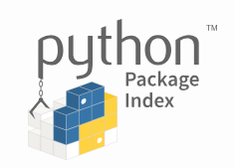
Minicurso: IA e Visão Computacional com Arduíno: Controle de Acesso Inteligente
Home - Ultralytics YOLO Docs Welcome to Python.org
PyPI · O Python Package Index

Slide 5
Minicurso: IA e Visão Computacional com Arduíno: Controle de Acesso Inteligente
1 - O que é Visão Computacional? IA e Visão Computacional.
2 - Para que a Visão Computacional é usada hoje em dia?
3 - Exemplos práticos de IA com Visão Computacional.
4 - Projeto de Visão Computacional - Controle de Acesso Inteligente.

Slide 6
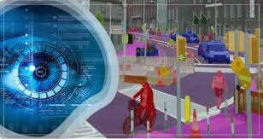
1 - O que Visão Computacional? IA e Visão Computacional.
A Visão Computacional é o processo de modelagem e replicação da visão humana usando software e hardware.
Ou seja, fazer uma máquina ou sistema enxergar.
Imagem Blog IMAN

Slide 7
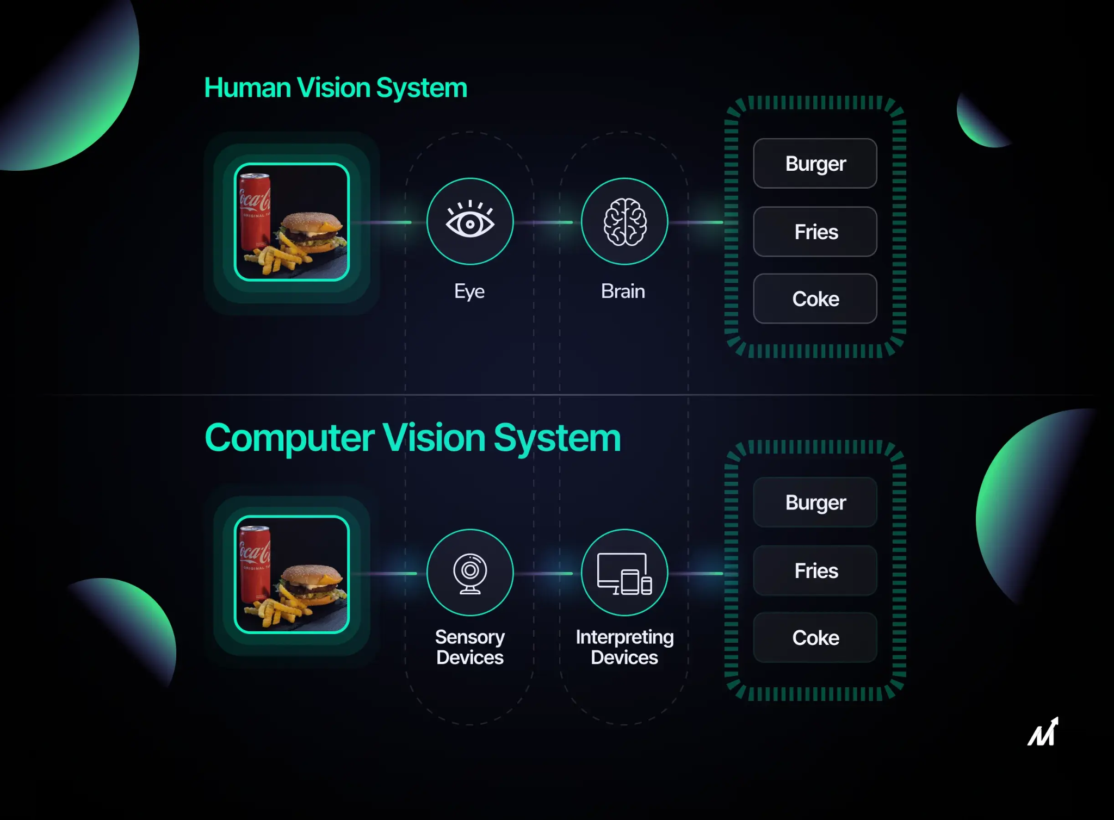
1 - O que Visão Computacional? IA e Visão Computacional.

Slide 8
1 - O que Visão Computacional? IA e Visão Computacional.
Algumas técnicas de Visão computacional são empregadas durante o treinamento de uma rede neural, ou até mesmo em sistemas prontos. As técnicas mais conhecidas e usadas são: Detecção, Classificação e Segmentação.

Slide 9
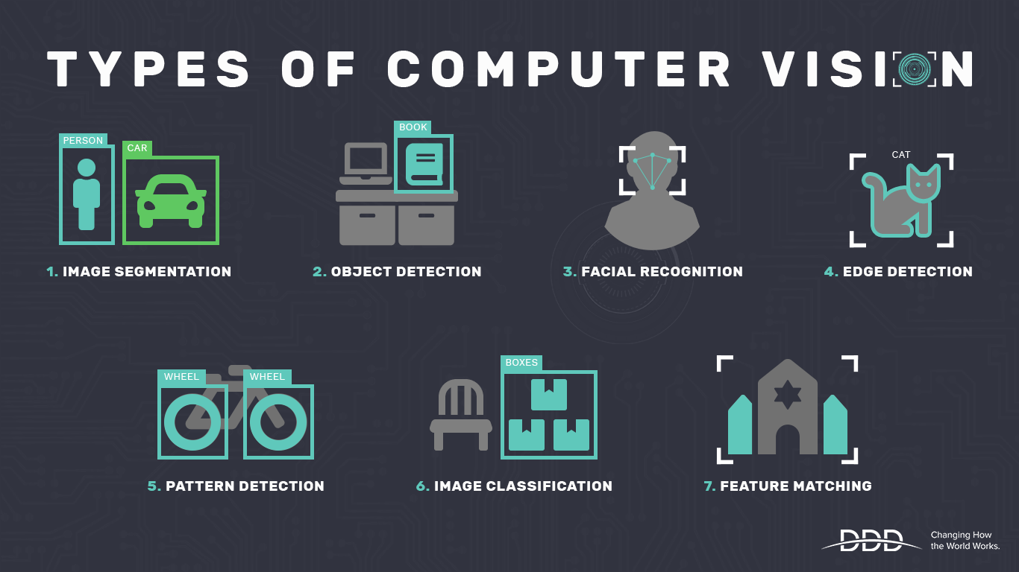
2 - Para que a Visão Computacional é usada hoje em dia?
Análise e processamento de dados em tempo real.
Sistemas de Visão Computacional podem analisar e processar dados em tempo real, permitindo o sistema a tomar decisões e agir de forma rápida. Visão Computacional e crucial em ambientes dinâmico (uma rua movimentada, por 1 - O que Visão Computacional? IA e Visão Computacional.exemplo) no qual respostas rápidas são essenciais. Gerenciamento de trânsito, segurança eletrônica, monitoramento e sistemas autônomos são alguns exemplos de uso de Visão Computacional.

Slide 10
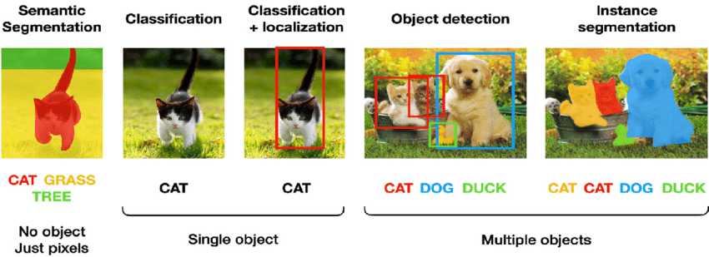
Detecção, Classificação e Segmentação.

Slide 11
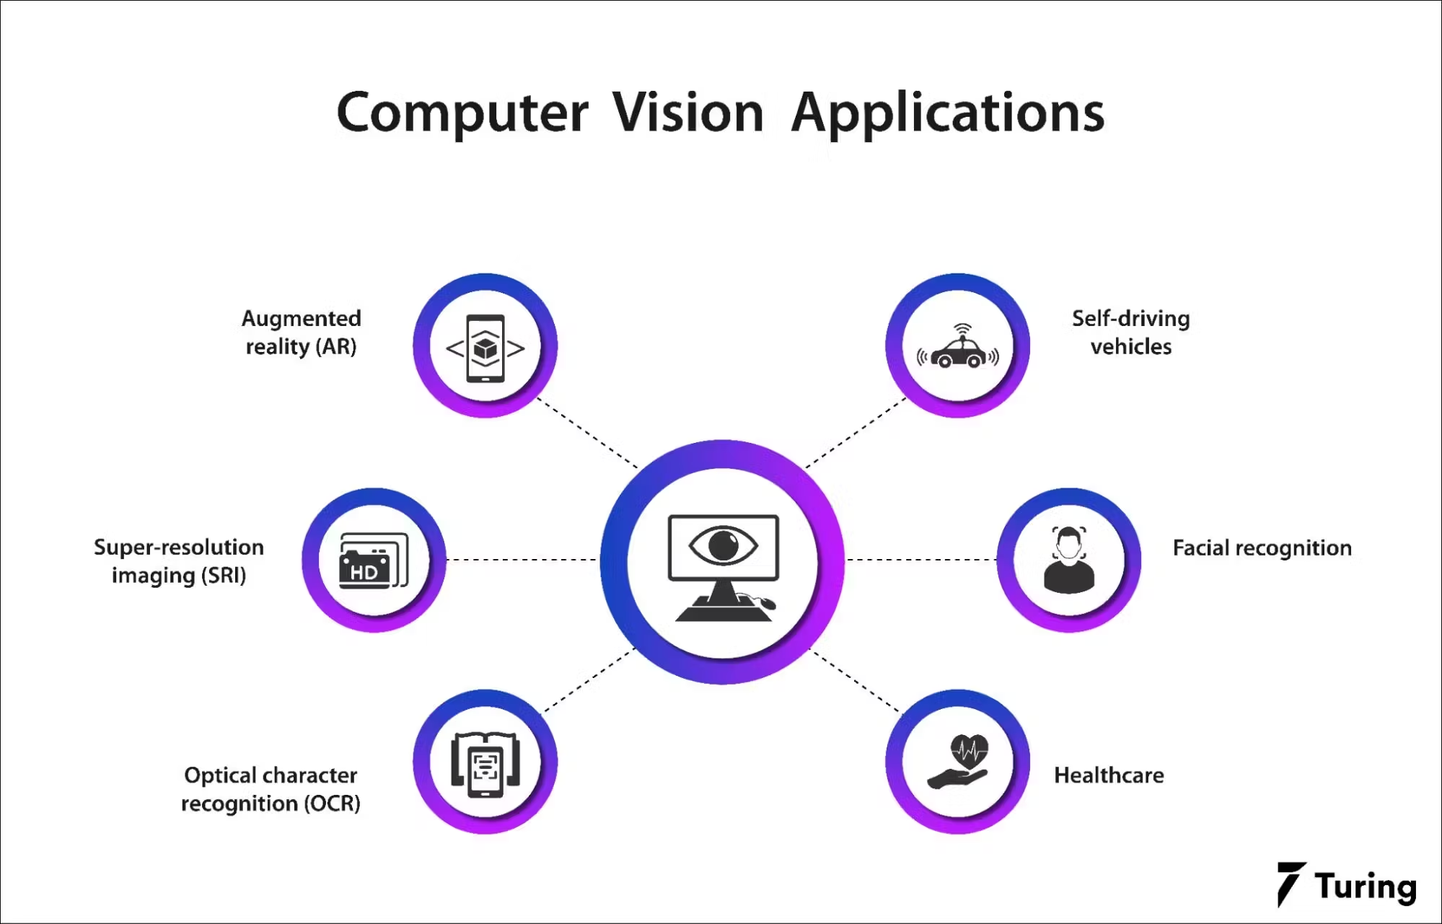
2 - Para que a Visão Computacional é usada hoje em dia?

Slide 12
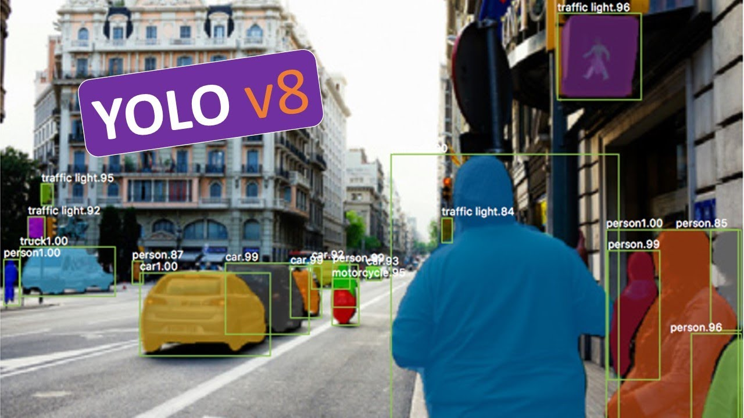
3 - Exemplos práticos de IA com Visão Computacional. YOLO

Slide 13
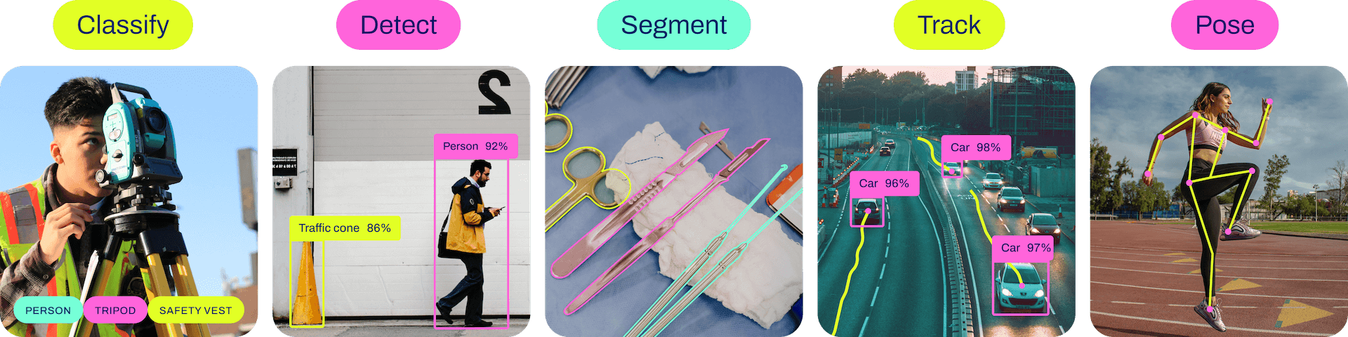
YOLO v8: You Only Look Once - Ultralytics

Slide 14
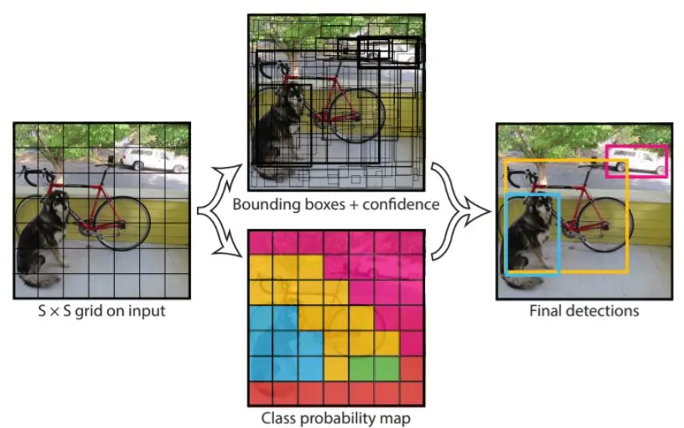

Slide 15
3 - Exemplos práticos de IA com Visão Computacional.
1 - Acesse o site colab.google e clique em novo notebook (new notebook).
Lembrete! Você deve estar logado em sua conta google (preferencialmente do webmail da UCP).
2 - Acesse o link - Mini_Curso_AI_Computer_Vision.ipynb - Colab (google.com)

Slide 16
4 - Projeto de Visão Computacional - Controle de Acesso Inteligente.
1 - Abrir o VS Code.
instalar bibliotecas necessárias para rodar os códigos no VS Code.
use o comando ‘pip install cv2 os pyttsx3 serial threading time’ no terminal de comandos do VS Code.
Criar uma pasta com nome AI Vision na área de trabalho.
Pegar o código ‘Open CV.py’ salvo repositório do github e salvar na pasta AI Vision. Mini-Curso-de-IA-e-Vis-o-Computacional/Open CV.py at main · r4h1/Mini-Curso-de-IA-e-Vis-o-Computacional (github.com)
Abrir a pasta AI Vision no VS Code em: File -> Open Folder…

Slide 17
4 - Projeto de Visão Computacional - Controle de Acesso Inteligente.
2 - Criar uma nova pasta dentro da pasta AI Vision, chamada known_faces.
3 - Abrir o aplicativo da web câmera no computador.
Tirar fotos suas e salvar na pasta kown_faces
Pegar o código ‘Detectando_Rostos_Conhecidos.py’ salvo repositório do github e salvar na pasta AI Vision. Mini-Curso-de-IA-e-Vis-o-Computacional/Detectando_Rostos_Conhecidos.py at main · r4h1/Mini-Curso-de-IA-e-Vis-o-Computacional (github.com)

Slide 18
4 - Projeto de Visão Computacional - Controle de Acesso Inteligente.
Pegar o arquivo ‘haarcascade_frontalface_default.xml’ salvo repositório do github e salvar na pasta AI Vision.
Mini-Curso-de-IA-e-Vis-o-Computacional/haarcascade_frontalface_default.xml at main · r4h1/Mini-Curso-de-IA-e-Vis-o-Computacional (github.com)
4 - Hora de construir o projeto!
Pegar o código ‘Controle_Acesso_IA.py’ salvo repositório do github e salvar na pasta AI Vision.
Mini-Curso-de-IA-e-Vis-o-Computacional/Controle_Acesso_IA.py at main · r4h1/Mini-Curso-de-IA-e-Vis-o-Computacional (github.com)

Slide 19
4 - Projeto de Visão Computacional - Controle de Acesso Inteligente.
Pegar o código ‘Controle_de_acesso_com_Python_e_Arduino.ino’ salvo repositório do github e salvar na pasta AI Vision.
Mini-Curso-de-IA-e-Vis-o-Computacional/Controle_de_acesso_com_Python_e_Arduino.ino at main · r4h1/Mini-Curso-de-IA-e-Vis-o-Computacional (github.com)
Vamos montar o circuito do arduino e mãos à obra.

Slide 20
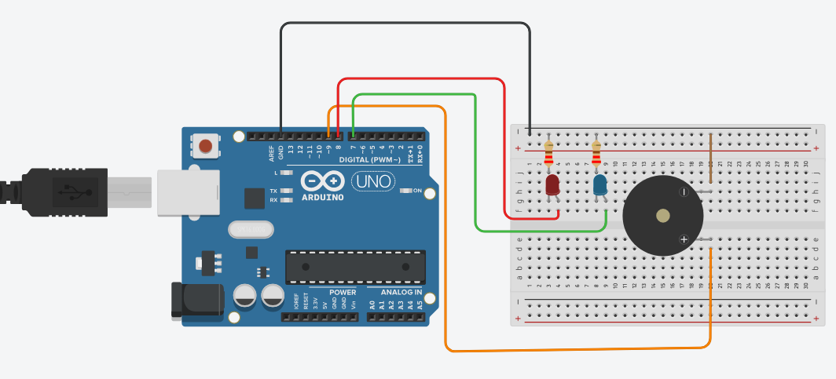
4 - Projeto de Visão Computacional - Controle de Acesso Inteligente.

Slide 21

Obrigado!
Fim!

